Slide 1



CÂU HỎI ÔN TẬP
CÂU 1
CÂU 2
CÂU 3
CÂU 4
CÂU 5

Slide 2




Đảng Cộng sản Việt Nam là sự kết hợp giữa:
A.Chủ nghĩa Mác với phong trào nông nhân
B.Chủ nghĩa Mác với phong trào công nhân
C.Chủ nghĩa Mác với phong trào công nhân và nông dân
D.Cả 3 đều sai

Slide 3
2.Đảng Cộng sản Việt Nam được hình thành bởi mấy yếu tố
A.2 yếu tố
B.4 yếu tố
C.3 yếu tố
D.1 yếu tố

Slide 4
3.Bản chất của ĐCSVN là sự kết hợp của mấy yếu tố
A.3
B.4
C.5
D.2

Slide 5
4.Trong các thuật ngữ chỉ vai trò Đảng lãnh đạo xã hội mà Hồ Chí Minh thường dùng sau đây thì thuật ngữ nào phản ánh rõ nhất, chính xác nhất vai trò lãnh đạo của Đảng
A.Đảng lãnh đạo chính quyền
B.Đảng cầm quyền
C.Đảng nắm quyền
D.Các thuật ngữ trên đều phản ánh rõ vai trò của Đảng

Slide 6
5.Trong tư tưởng Hồ Chí Minh “người lãnh đạo” Đảng cần phải có những phẩm chất gì
A.Tư cách, đạo đức, năng lực cần thiết
B.Phải làm cho dân tin, dân phục để dân theo
C.Đảng phải gắn bó mật thiết với nhân dân, lắng nghe ý kiến của dân, khiêm tốn học hỏi và phải chịu sự kiểm soát của nhân dân
D.Tất cả những phẩm chất trên

Slide 7








HÃY CHỌN 1 LY TRÀ SỮA

Slide 8

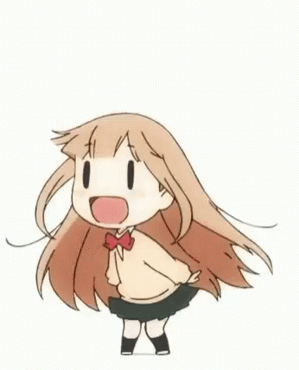

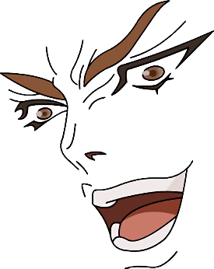
BACK

Slide 9

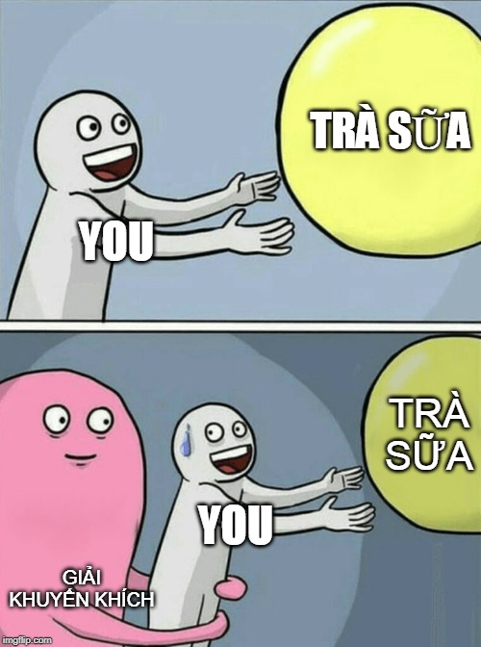
BACK
GIẢI KHUYẾN KHÍCH

Slide 10
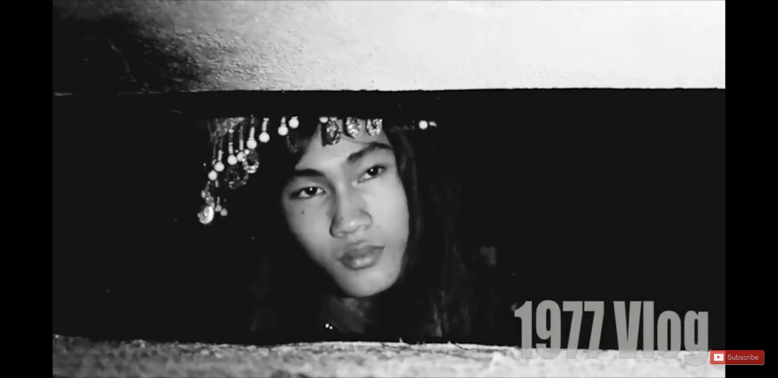
BACK
Chúc mừng bạn không được gì cả
“NẾU CÓ NẮM LÁ NGÓN TRONG TAY, TAO SẼ ĐÚC THẲNG VÔ MỒM THẰNG EDIT”

Slide 11

BACK
Bạn chọn sai rồi!!!
Ơ…

Slide 12
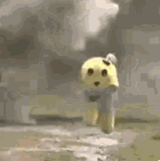
BACK
Lại chọn sai rồi!!

Slide 13
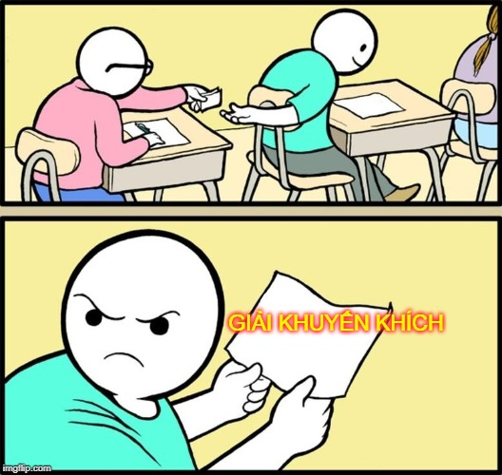
BACK

Slide 14

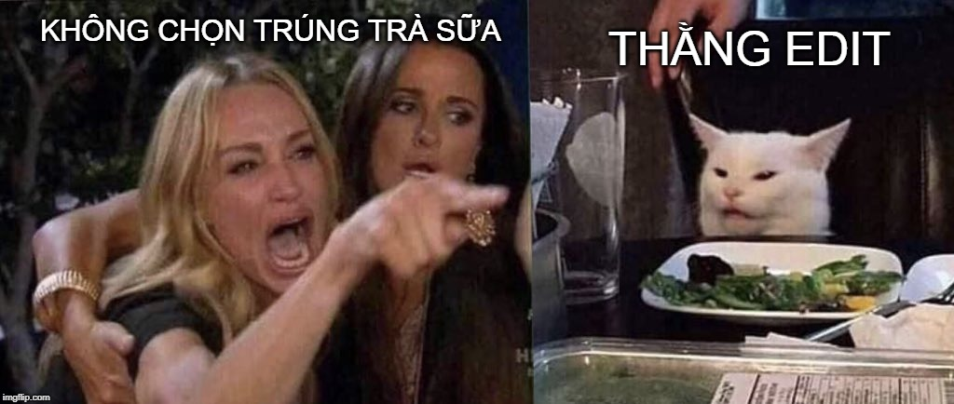
BACK
GIẢI KHUYẾN KHÍCH

Slide 15

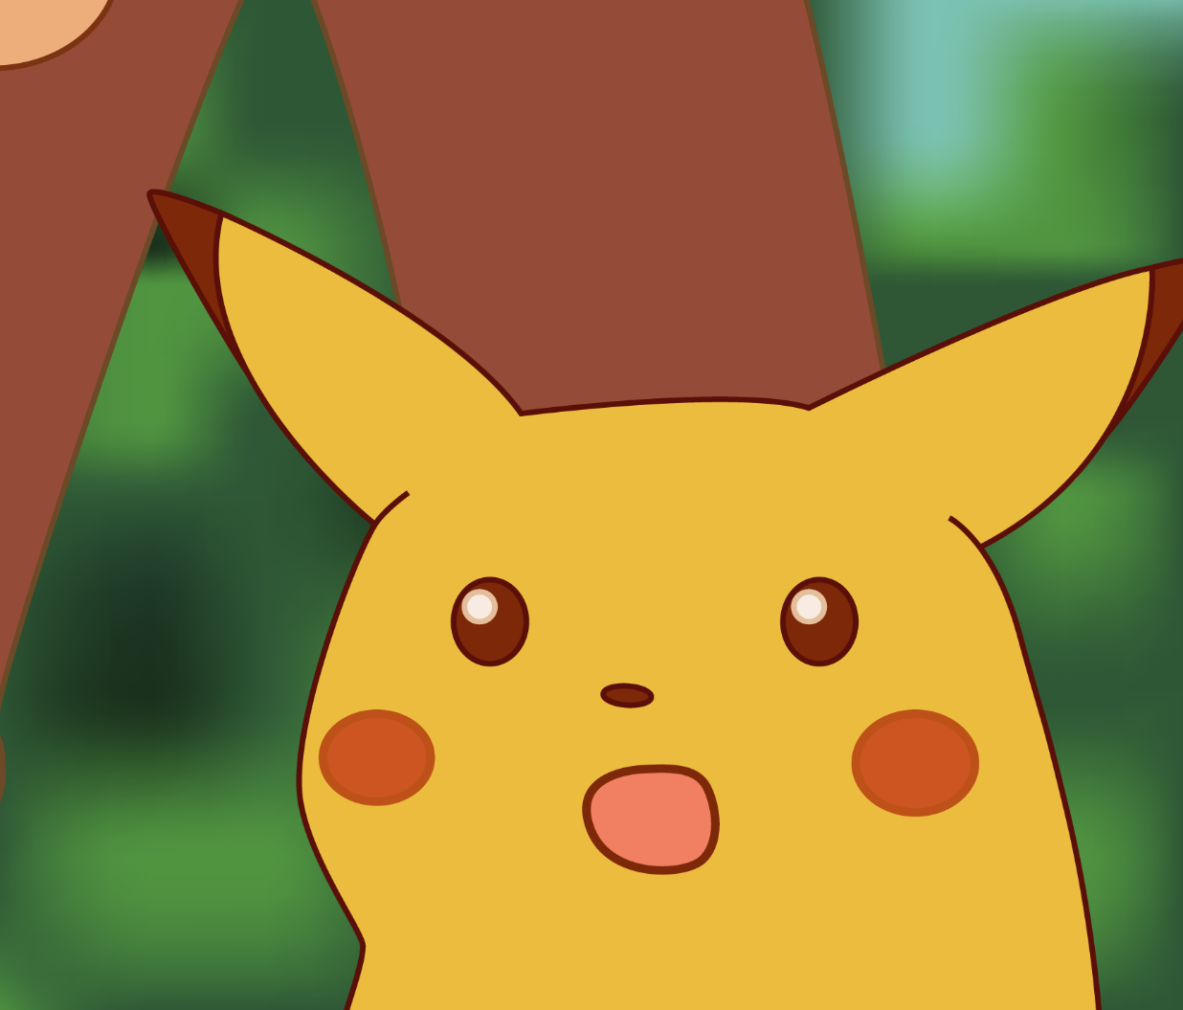
BACK

